Slide 1
아두이노 알고리즘 플로우 차트
Start
드론이 가까이
있는가?
YES
초음파 센서 데이터
NO
거리 계산
모터 역회전
드론이 가까이
있는가?
NO
출입문 폐쇄
YES
모터 정회전
End
출입문 개방

Slide 2
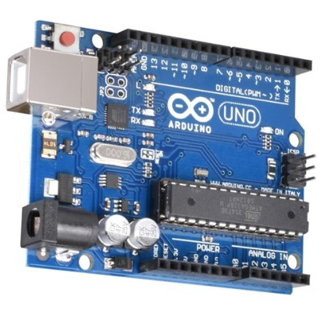
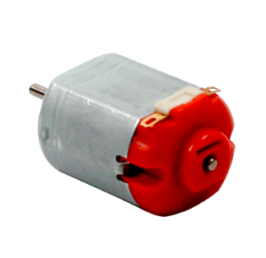
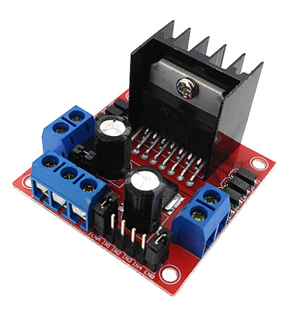
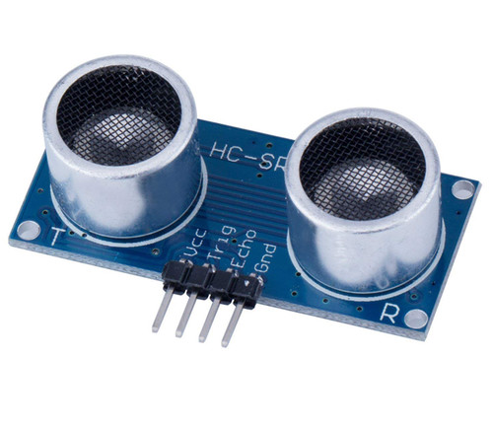
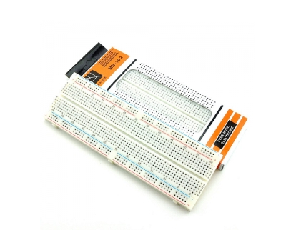
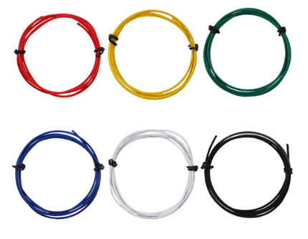
아두이노 부품의 역할
 | 아두이노 우노 수행될 알고리즘의 메인보드 역할을 한다. 다양한 부품들이 연결되어 알고리즘을 처리한다. |  | DC 모터 박스의 출입구를 여닫을 수 있도록 기어를 돌리기 위한 역할을 한다.
 | 초음파 센서 초음파를 직선으로 송수신하여 거리를 측정하는 센서이다. 최대 3m정도측정이 가능하다. |  | L298N 모터 드라이버 DC 모터와 아두이노의 중간 다리 역할로 모터의 정회전과 역회전을 가능하게 해준다.
 | 브레드 보드 아두이노와 다른 부품의 연결을 원활하고 깔끔하게 하기 위한 보드이다. 뿐만 아니라 복잡한 회로도를 구현할 때 쓰이기도 한다. |  | 케이블 각 부품들을 연결하는 역할을 수행한다.

